Slide 1
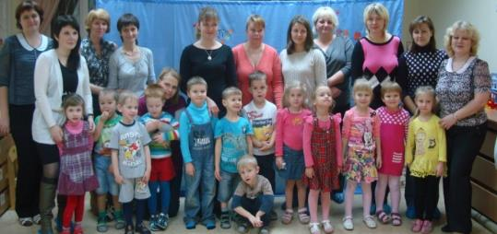
Работа с родителями через реализацию образовательной области «Художественно-эстетическое развитие»
Родительский клуб
«Детский сад и семья – это лучшие друзья»

Slide 2
Цель:
создание условий для развития социальной компетенции детей через организацию совместной деятельности с родителями и педагогами в рамках
родительского клуба

Slide 3
Проблемы:
-сложность при публичном выступлении;
Эмоциональная сфера
зажатость;
неуверенность;
неэмоциональная речь.
Значимая для детей проблема:
«Я стесняюсь.
Я боюсь, когда много людей»
Театрально-игровое
взаимодействие
Эмоционально-комфортные
условия
Продуктивная
художественная деятельность
Знакомое групповое
пространство
Со стороны родителей -
желание участвовать в совместной с ребёнком деятельности
Совместная деятельность
с близкими людьми

Slide 4
Ожидаемые результаты:
объединение, сплочение детей, родителей и педагогов, взаимопроникновение в проблемы друг друга, заинтересованность в общении и взаимодействии.
Для родителей:
совершенствование навыков игрового взаимодействия с детьми и взрослыми, партнерское участие в воспитательно-образовательном процессе в детском саду
Для детей:
развитие коммуникативных качеств, эмоциональности и выразительности речи, способности к свободному общению в коллективе взрослых и сверстников, повышение самооценки
Для педагогов:
создание условий для работы родительского клуба, повышение профессиональной компетенции в вопросах взаимодействия с семьей

Slide 5
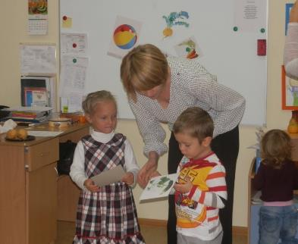
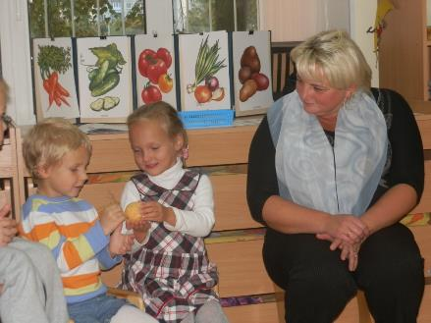
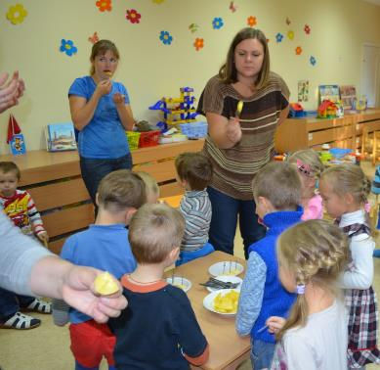
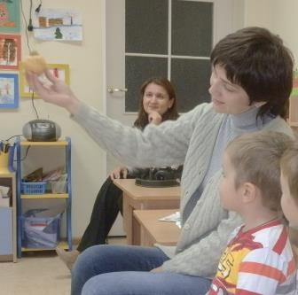
Встреча-знакомство
«Посиделки с репкой»

Slide 6
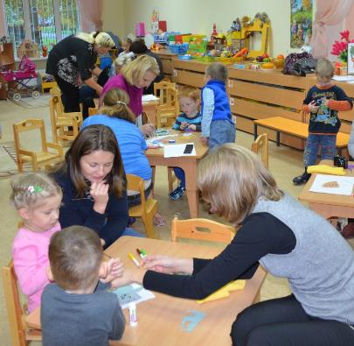
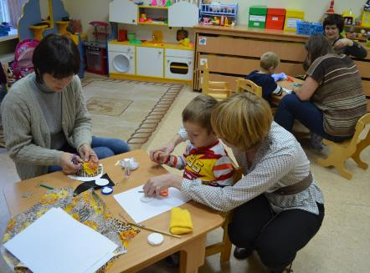
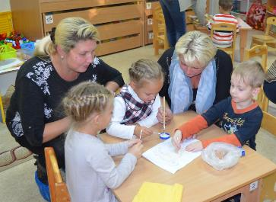

Slide 7
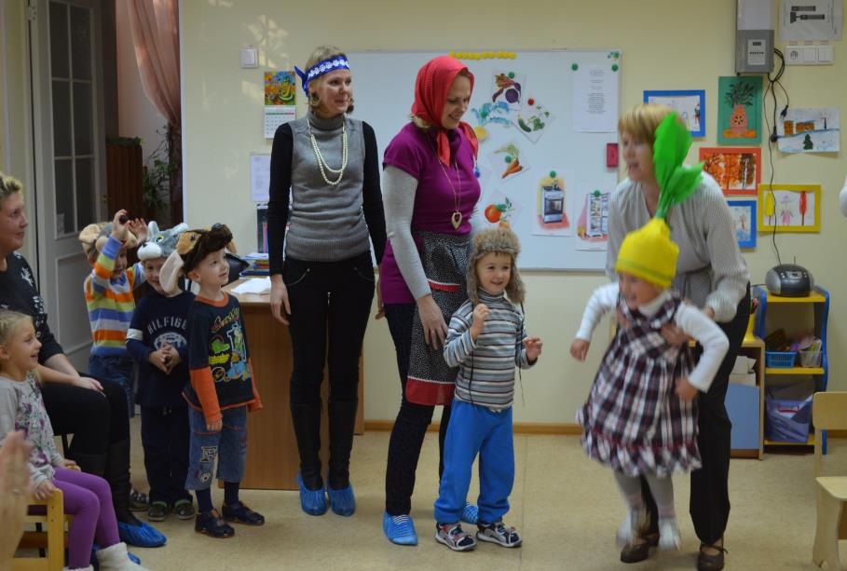
Драматизация сказки «Репка»

Slide 8
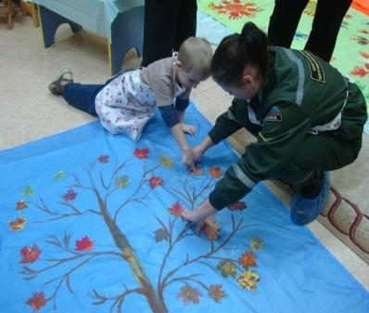
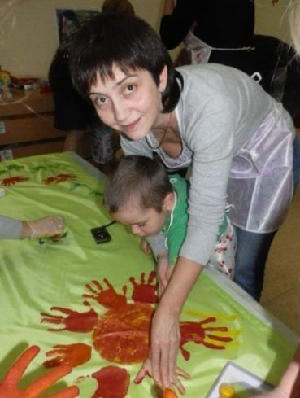
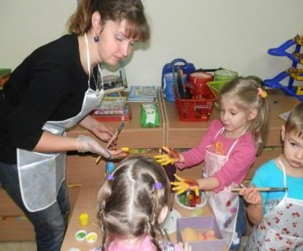
Встреча
«Поиграем в театр»
Украшаем занавес и
оформляем декорации

Slide 9
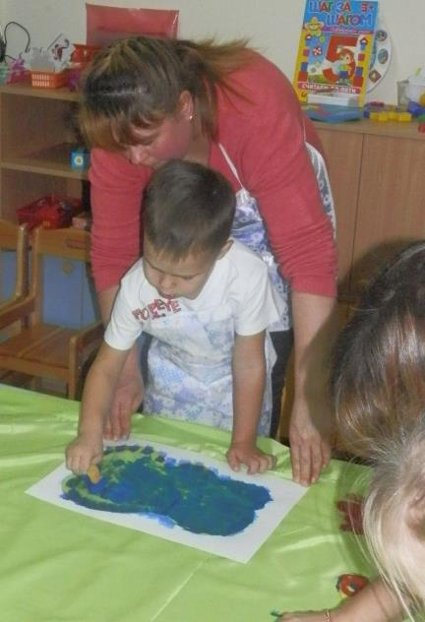
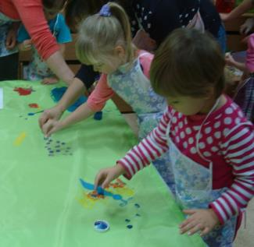
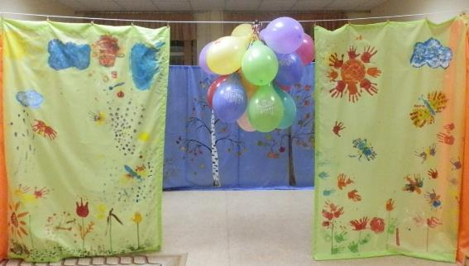

Slide 10
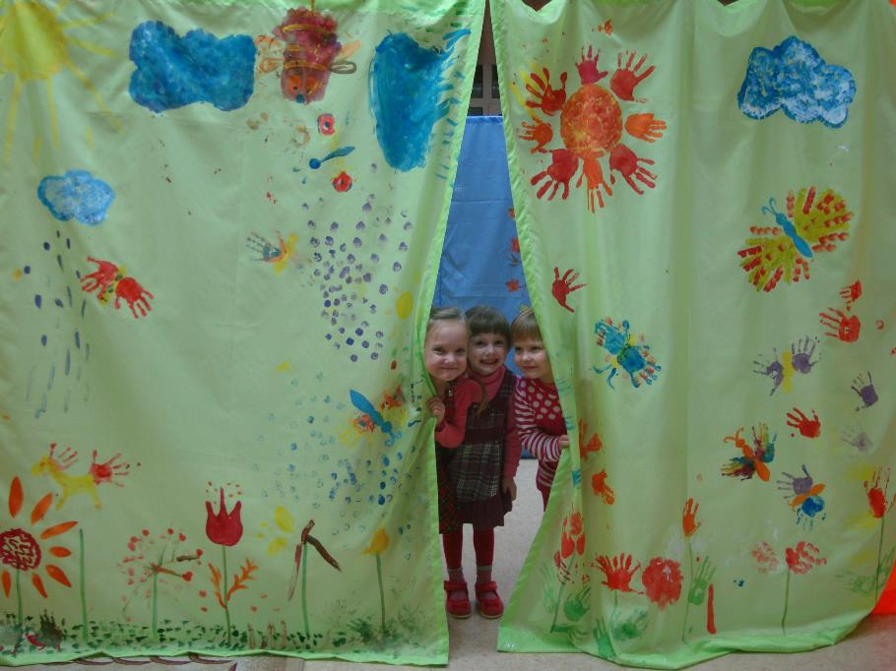

Slide 11
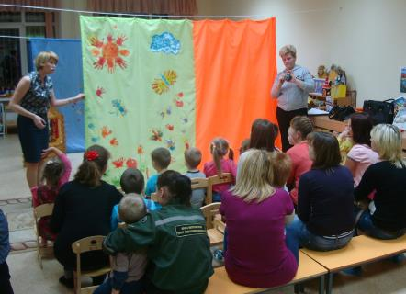
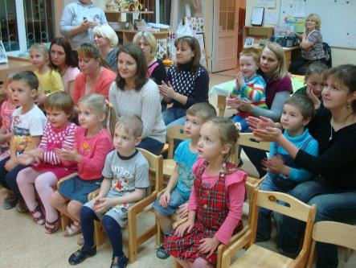
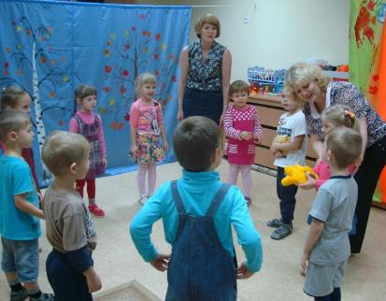

Slide 12
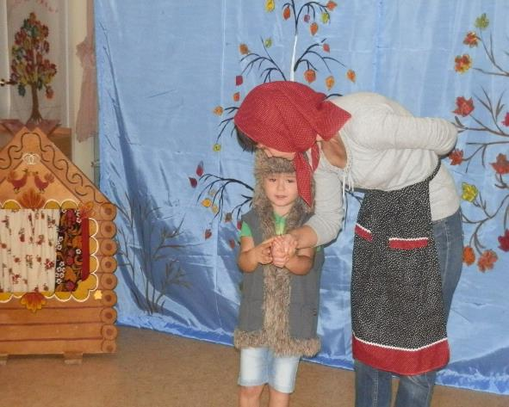
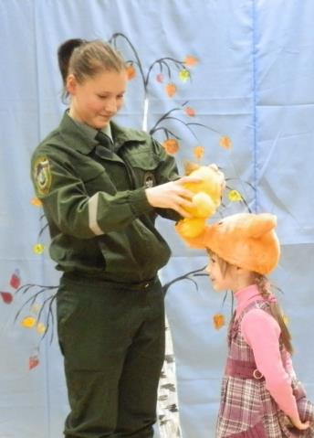

Slide 13
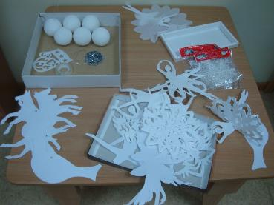
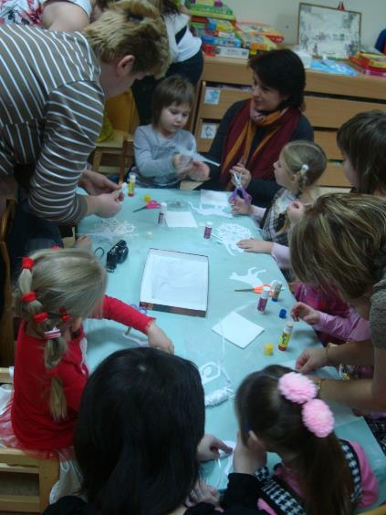
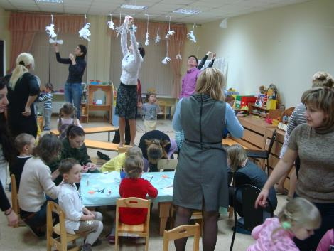
Встреча
«Путешествие в белую сказку»

Slide 14
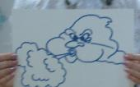
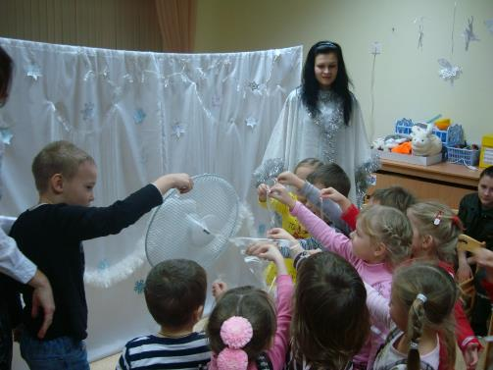
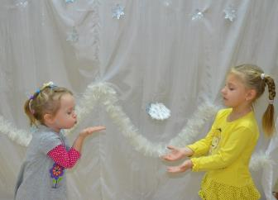
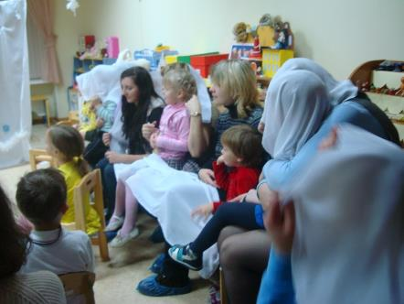
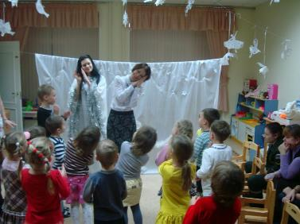

Slide 15
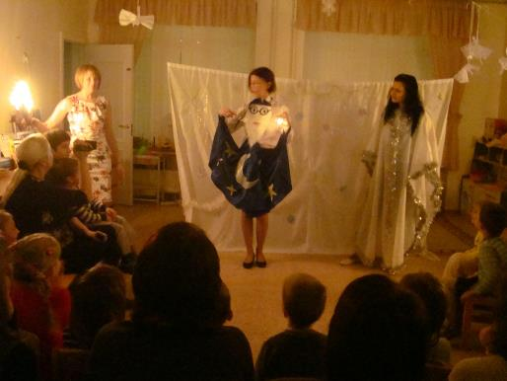
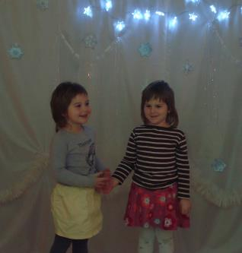
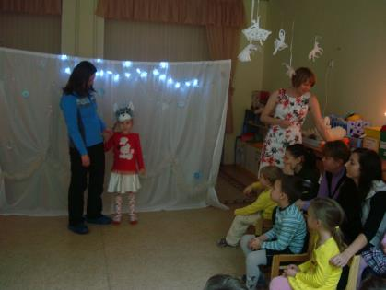
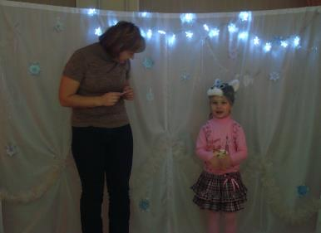

Slide 16
Игровое взаимодействие детей и взрослых по сказке В. Сутеева «Кто сказал мяу?»
Консультация «История развития и виды домашних детских спектаклей»
Продуктивная художественная деятельность –
создание декораций к сценам спектакля.
3. Распределение ролей, выбор актеров
4. Показ спектакля «Кто сказал мяу?» (детский спектакль в форме оживших картинок)
5. Рекомендации родителям (музеи, театры) и сюрпризный момент для детей

Slide 17
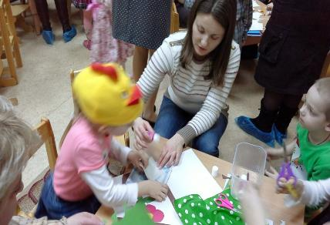
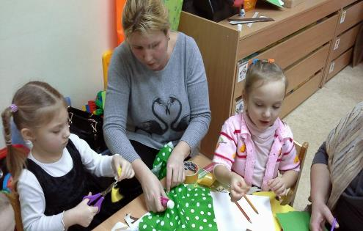
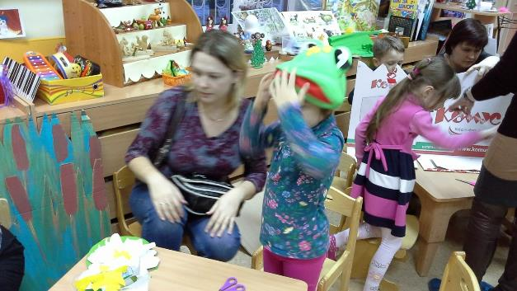

Slide 18
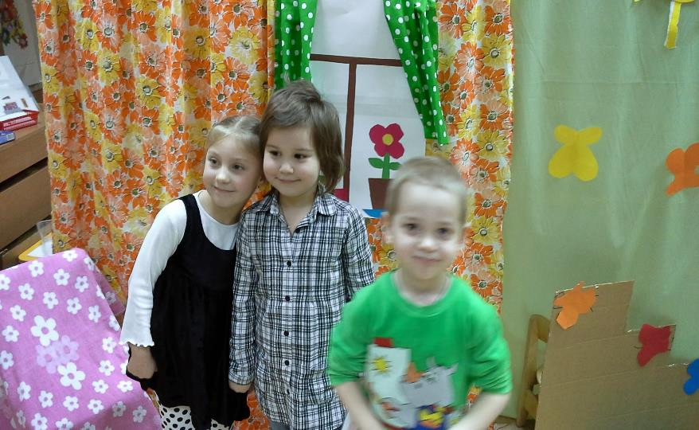
Показ спектакля «Кто сказал мяу?»
(детский спектакль в форме оживших картинок)

Slide 19
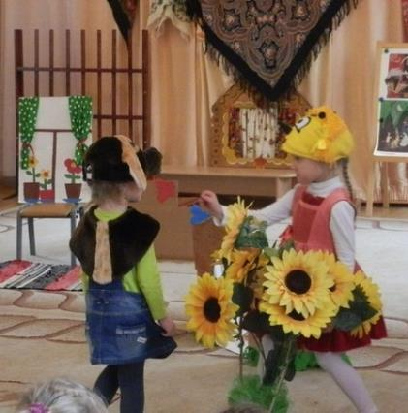
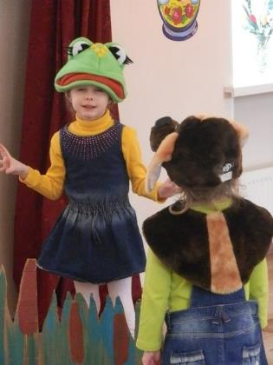
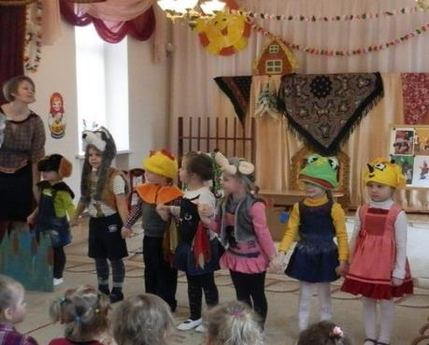

Slide 20
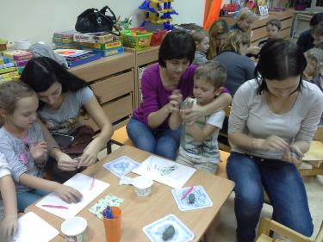
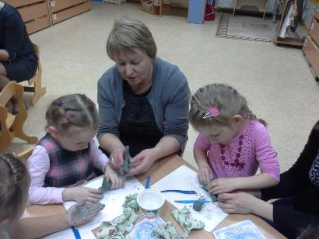
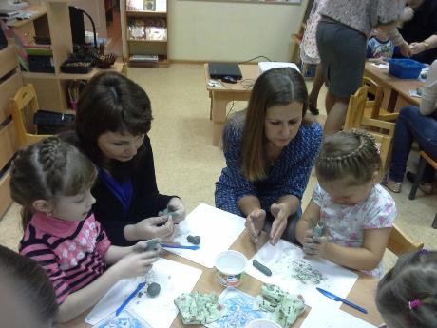
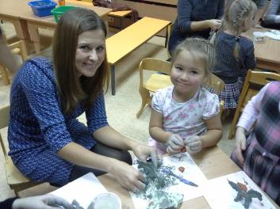

Slide 21
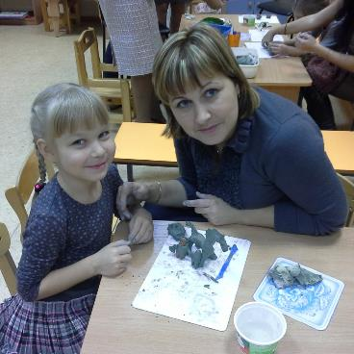
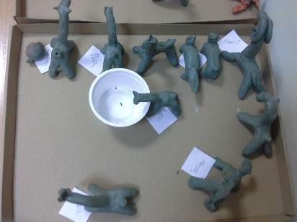
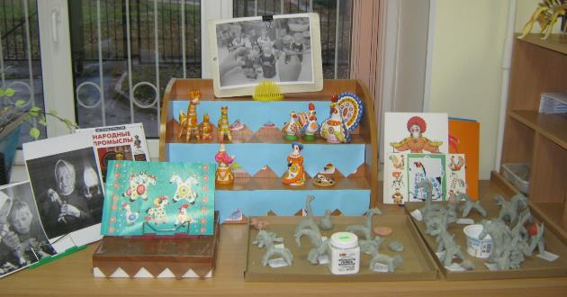

Slide 22
